Slide 1
Министерство Образования и Науки Челябинской области ГБНОУ «Образовательный комплекс «СМЕНА» ОБЛАСТНОЙ ЦЕНТР ПРОФОРИЕНТАЦИИ СИСТЕМЫ ПРОФЕССИОНАЛЬНОГО ОБРАЗОВАНИЯ «ФОРМУЛА УСПЕХА»
Отдел профориентационной диагностики и консультирования

Slide 2
Карьерное портфолио
Возможно, резюме поможет вам получить приглашение на собеседование, но на собеседовании вам необходимо выделиться среди других соискателей
Карьерное портфолио позволит показать ваши достижения и примеры работ, чтобы потенциальные работодатели имели представление о ваших способностях Можно хранить в портфолио больше одной копии резюме на случай, если работодатель захочет оставить одну копию у себя
Создание портфолио потребует вашего времени и усилий, но такие усилия будут оправданы, если портфолио поможет вам получить работу своей мечты

Slide 3
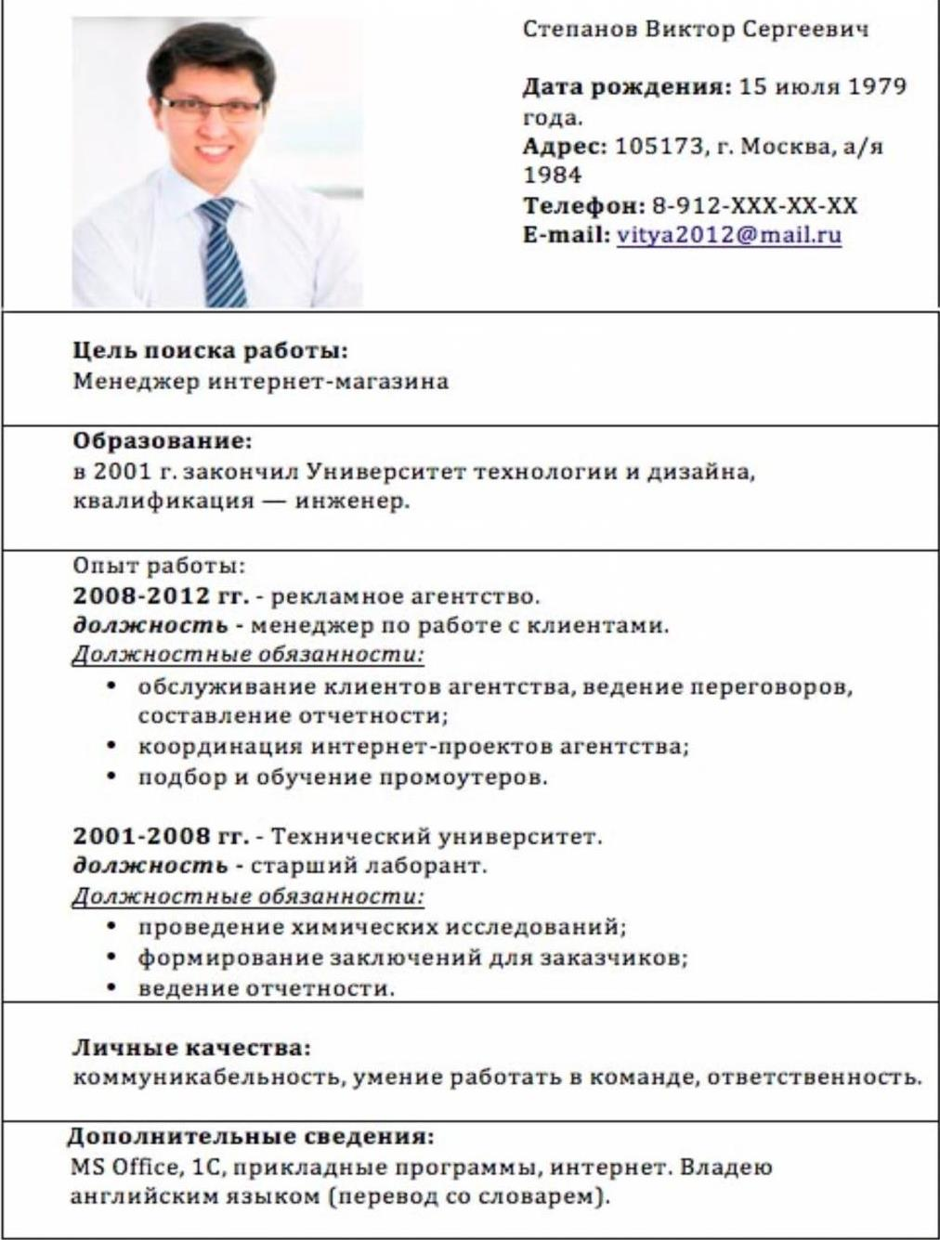
Начните с актуальной копии резюме
Резюме является одним из основных и наиболее важных документов в вашем портфолио!
Документ с краткой информацией о вашем образовании и опыте всегда должен присутствовать в портфолио, даже если вы уже предоставили резюме вероятному работодателю
Можно хранить в портфолио больше одной копии резюме на случай, если работодатель захочет оставить одну копию у себя

Slide 4
Карьерное портфолио
Составьте списки своих навыков и способностей Обдумайте все рабочие действия, которые вы способны выполнять, чтобы составить список
При наличии навыков в разных сферах попробуйте разделить их по категориям или создать отдельные страницы с навыками, чтобы позже добавлять или вычеркивать отдельные пункты при корректировке портфолио с учетом требований конкретной должности
Укажите навыки работы с людьми вроде способности вести переговоры, возглавлять коллектив или эффективно общаться. Можно подкрепить такие навыки примерами или рекомендациями из портфолио
Укажите навыки, усвоенные самостоятельно В портфолио можно приводить примеры навыков, которые вы освоили самостоятельно без формального образования

Slide 5
Мои навыки и сспособности
умение организовывать
умение работать в команде
умение самостоятельно принимать решения
умение убеждать
навыки работы с оргтехникой
навыки работы с электронной почтой навыки деловой переписки
навыки делового общения уверенный пользователь ПК: MS Office…
навыки оперативного поиска информации в сети Интернет
умение работать и клиентами и др.

Slide 6
Документы
Приложите копии документов, дипломов и сертификатов
Отсканируйте или сделайте копии документов и сертификатов, чтобы дополнить свое портфолио
К дипломам можно приложить выписки и выделить важные предметы
Возможно, вы подаете заявки на разные должности и хотите выделить разные предметы

Slide 7
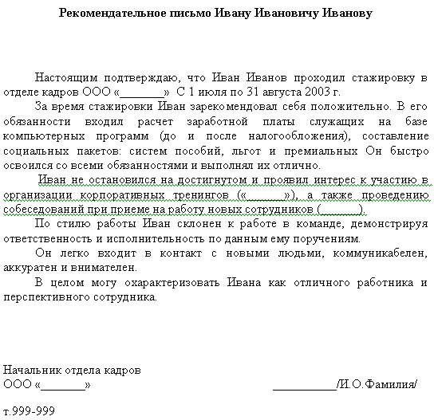
Рекомендательные письма
Получите рекомендательные письма
Рекомендательные письма от людей, которым известно о ваших навыках и трудовой этике, помогут убедить потенциальных работодателей. Если человек долго работал с вами, потенциальный работодатель сможет понять из рекомендательного письма, что можно ожидать от вас. Обратитесь за рекомендательными письмами к своим непосредственным руководителям.
Также хорошими источниками рекомендаций могут стать преподаватели из вашего учебного заведения или курсов, особенно специалисты в предметах, важных для искомой должности. Например, если вы хотите получить должность веб-дизайнера, то обратитесь за рекомендацией к преподавателю, который вел занятия по разработке внешних интерфейсов.
Также не забывайте про общественных деятелей или политиков,
если вы знакомы с ними лично и работали вместе

Slide 8
Примеры работ
Собирайте примеры своих работ
Выбирайте актуальные примеры, которые демонстрируют ваши навыки и произведут хорошее впечатление в целом. Если вы пока находитесь в начале карьерного пути, то можно приложить примеры школьных и проектов выполненных в колледже
Примеры работ можно сопровождать отзывами о выполненной работе
Например, можно указать тот факт, что вы получили высший балл за проект или повышение за выполненную работу

Slide 9
Награды и достижения
Укажите свои награды и достижения
В портфолио необходимо показать себя с лучшей стороны, поэтому указывайте все факты, которыми вы гордитесь, даже если они имеют весьма отдаленное отношение к вашей работе
Работодатели обычно любят принимать в свою компанию успешных людей
Например, если ваша команда по футболу выиграла городской чемпионат, обязательно укажите этот факт в портфолио

Slide 10
Как структурировать портфолио
Рассмотрите типы материалов, которые вы хотите включить в портфолио
Для подавляющего большинства вакансий портфолио состоит из стандартных альбомных листов, формата А4. Лишь в отдельных сферах потребуется использовать листы большого размера или цифровые носители для вашего портфолио Для технологической сферы можно создать компакт-диск с работами для портфолио
Купите папку на кольцах или презентационную папку и принадлежности
Используйте вкладки для организации отдельных разделов вашего портфолио

Slide 11
Как структурировать портфолио
Начните с титульной страницы и содержания
Титульная страница должна содержать основную информацию о вас, включая полное имя и контактные данные. В содержании укажите разделы портфолио и типы документов, которые содержатся в каждом разделе (в качестве краткой справки)
Разделите содержимое портфолио по категориям и сделайте вкладки
Можно сделать отдельные разделы «Обо мне», для образования, предыдущих мест работы или участия в жизни общества

Slide 12
Внимательно проверьте все документы
Перед подшивкой в портфолио несколько раз проверьте документ на отсутствие грамматических и орфографических ошибок
Также можно показать свои документы другому человеку на случай, если вы что-то упустили
Портфолио должно показать вас с лучшей стороны
Грубая ошибка на любой из страниц может произвести неправильное впечатление на работодателя и испортить весь ваш труд

Slide 13
Как использовать портфолио
Приносите портфолио на собеседования Во время собеседований можно будет обращаться к портфолио по мере необходимости Используйте возможности показать примеры своих работ и других материалов Будьте готовы оставить портфолио, если работодатель захочет изучить документы уже после собеседования
Не приносите с собой оригиналы или единственные копии документов

Slide 14
Как использовать портфолио
Адаптируйте портфолио под конкретные вакансии
Главный экземпляр портфолио содержит все документы, которые можно показать потенциальным работодателям, но для конкретных случаев могут требоваться лишь отдельные файлы
Добавляйте и убирайте документы с учетом особых требований работодателя или должности. Можно начать с рекомендательных писем
При выборе примеров работ оставляйте лишь такие образцы, которые соответствуют работам или требованиям к соискателю на конкретной должности
Создайте цифровой дубликат главного экземпляра портфолио
При наличии цифровых копий всех документов можно будет удобно обновить или восстановить сведения в случае утраты или повреждения физической копии портфолио
Также можно разместить портфолио на своем сайте и указать ссылку на сайт в своем резюме. Это особенно полезно, если вы работаете в сфере технологий или информации

Slide 15
Спасибо за внимание!

